Slide 1
近況報告（１）

Slide 2
目次
１ テーマ
２ やったこと
２．１ 論文解説YTチャネルのサンプリング
２．２ チャネルからBERT, GANビデオ検索
２．３ 論文被引用数との分析
２．４ ビデオ属性間相関
３ 仮説
４ 課題
５ 計画

Slide 3
１ 音声AI
１．１ テクノロジー全般１．２ 有望分野

Slide 4
１ テーマ
（ざっくり）テーマ：「論文解説ユーチューブコンテンツを通じた、萌芽的研究分野の予測に関する研究」
課題の例
ビデオ属性*の履歴と論文被引用履歴の相関
解説論文と、取り上げられた論文とにおいて、被引用数の違い
「解説ビデオ」と「言及するビデオ」とで、違い
研究分野による、上記の傾向差
*ビデオ属性：チャネル・諸count(View, Like, Dislike, Comment)・リリース日時等

Slide 5
２．１ 論文解説YTチャネルのサンプリング
２ やったこと
分野：AI論文
方法
グーグル検索：AIコンテンツで注目すべきYTチャネル
下記条件を満たすビデオのチャネル
グローバル検索：q= 「BERT, GANのarXiv URL」
照会数1000以上
結果
２９個のチャネル取得
チャネルDB化・自動アップロード実装

Slide 6
２．２ チャネルからBERT, GANビデオ検索
２ やったこと
抽出したチャネルから、ビデオ検索
Q
Keyword('bert', 'gan')
URL(https://arxiv.org/abs/..., https://arxiv.org/pdf/...)
ビデオの属性（duration, viewCount, likeCount, ...）をDB化
結果
合３６１件のビデオ取得
表１ 取得したビデオ数
q | BERT | GAN
keyword | 206 | 155
URL | 7 | 2

Slide 7
２．３ 論文被引用数との分析
２ やったこと
以下のビデオ属性を、月単位で合計を取る
コンテンツ数
Playtime
Count(View, Like, Dislike, Comment)
論文の被引用数・Tweetも同様に

Slide 8
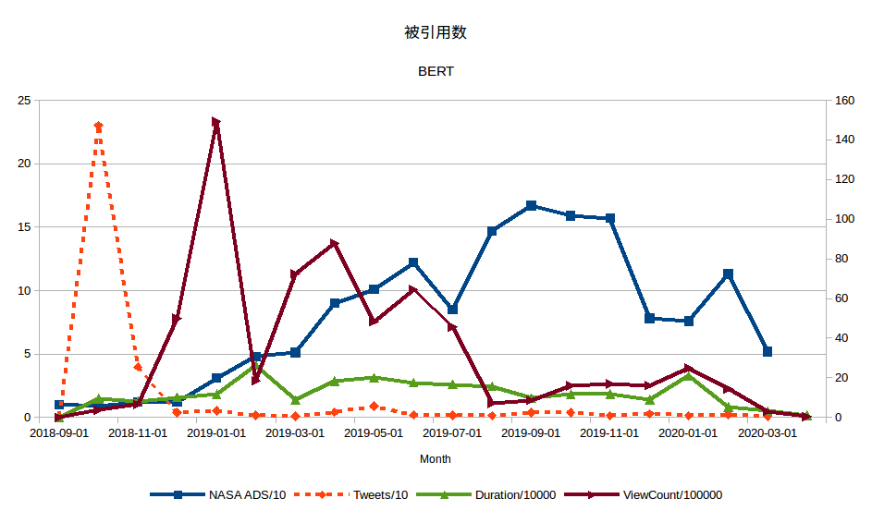
２．３ 論文被引用数との分析（BERT）
２ やったこと
被引用数・Twitter・YT(q=bert)の時系列変化
YT Playtimeはある程度一定値を保つ。
Twitterは、立ち上がりと減衰が早い
そもそも、全ツイートが取得できているのか？近いものが集中的に捉えられているのでは？
YT PlaytimeとViewCountとは、正の相関が強いとは言えない。

Slide 9
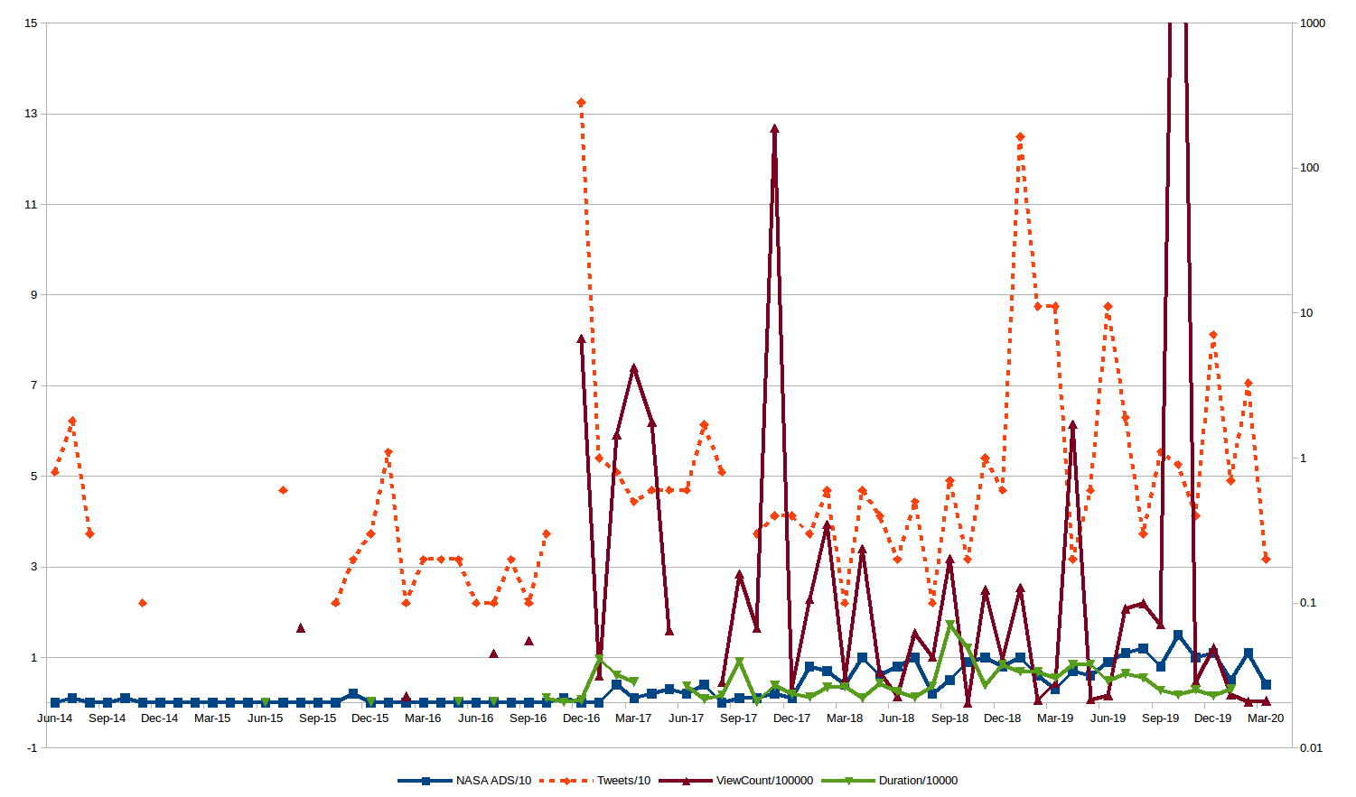
２．３ 論文被引用数との分析（GAN）
２ やったこと
被引用数・Twitter・YT(q=gan)の時系列変化
YT Playtimeは持続的に維持される。
Twitterは、減衰が見られない
ViewCountの爆発が見られる

Slide 10
２．４ ビデオ属性間相関（q=BERT）
２ やったこと
「コンテンツ数」との相関
Dislikeと正の相関（0.60）
→ビデオが増えるほど、無益と感じるビデオの割合が増す
「View」との相関
Like・Commentとは強い正の相関
表2 ビデオ属性間相関表
q=bert (N=206) | # of contents | Duration | ViewCount | LikeCount | DislikeCount | CommentCount
# of contents | 1 | 0.83 | 0.24 | 0.34 | 0.6 | 0.41
Duration | 0 | 1 | 0.32 | 0.4 | 0.44 | 0.43
ViewCount | 0 | 0 | 1 | 0.96 | 0.45 | 0.89
LikeCount | 0 | 0 | 0 | 1 | 0.46 | 0.96
DislikeCount | 0 | 0 | 0 | 0 | 1 | 0.49
CommentCount | 0 | 0 | 0 | 0 | 0 | 1

Slide 11
２．４ ビデオ属性間相関（q=url）
表３ 相関表（上：q=URL、下：q=bert）
２ やったこと
q=URL (N=7) | # of contents | Duration | ViewCount | LikeCount | DislikeCount | CommentCount
# of contents | 1 | 0.83 | 0.66 | 0.72 | -0.27 | 0.68
Duration | 0 | 1 | 0.63 | 0.64 | -0.09 | 0.49
ViewCount | 0 | 0 | 1 | 0.99 | 0.55 | 0.96
LikeCount | 0 | 0 | 0 | 1 | 0.47 | 0.98
DislikeCount | 0 | 0 | 0 | 0 | 1 | 0.46
CommentCount | 0 | 0 | 0 | 0 | 0 | 1
「コンテンツ数」とのpearson相関
View, Like, Commentとの相関が上昇
Dislikeとの相関が低下（0.6 → -0.27）
→論文URL引用コンテンツは、喜ばれやすい？
q=bertをモデル化して、q=URLに対して検定することも考えられる。
q=bert (N=206) | # of contents | Duration | ViewCount | LikeCount | DislikeCount | CommentCount
# of contents | 1 | 0.83 | 0.24 | 0.34 | 0.6 | 0.41
Duration | 0 | 1 | 0.32 | 0.4 | 0.44 | 0.43
ViewCount | 0 | 0 | 1 | 0.96 | 0.45 | 0.89
LikeCount | 0 | 0 | 0 | 1 | 0.46 | 0.96
DislikeCount | 0 | 0 | 0 | 0 | 1 | 0.49
CommentCount | 0 | 0 | 0 | 0 | 0 | 1

Slide 12
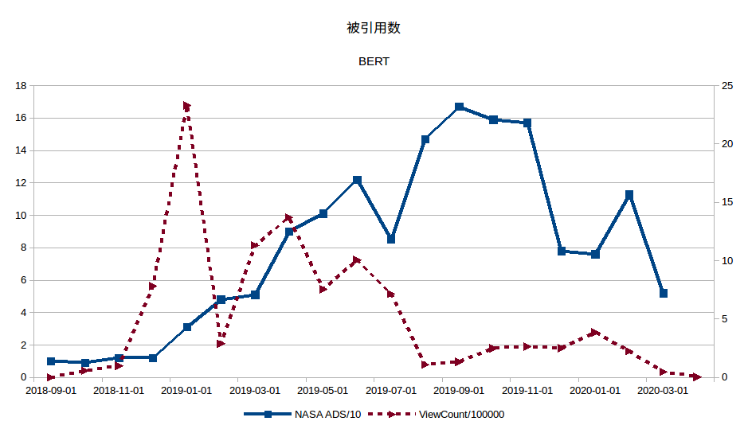
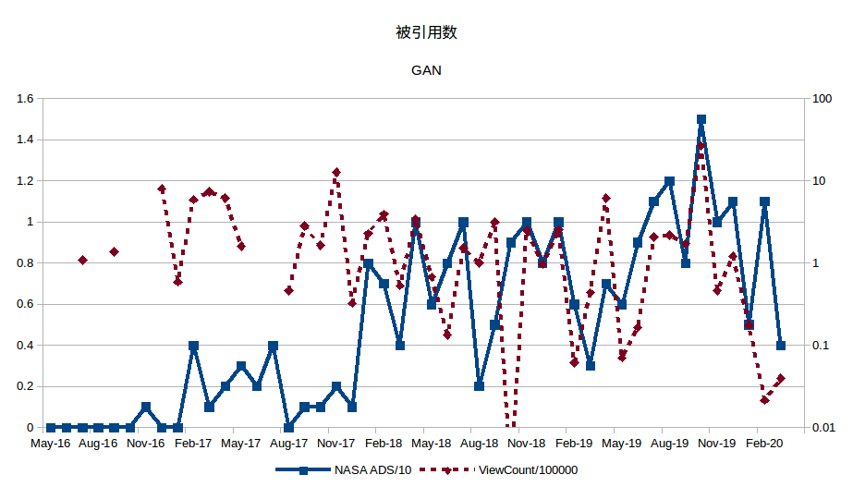
３ 仮説
萌芽した論文と、しなかった論文とで、ビデオ属性の履歴に違いがある。
例えば、ViewCountの立ち上がりが見られない。
論文萌芽の如何によらず、ビデオ諸属性の伸びは同じである。
例えば、ViewCountは萌芽によらず指数関数的に減衰する？
チャネル情報（購読者数，…）から、カウントの伸びを簡単にモデル化できないか？

Slide 13
４ 課題
各ビデオの諸カウントデータは、時系列で取得できない
チャネル情報（購読者数，…）カウントの伸びを簡単にモデル化できないか？
萌芽した論文・そうでない論文において、YTコンテンツに何かの違いが見られるか？
そもそも、「萌芽論文」の定義
チャネル上で取り上げられる全てのarXiv論文に対して分析してみたい
AIチャネルでも他分野論文が取り上げられる場合もあり。同一分野の論文だけフィルタリングする方法を考える。
NASA ADSで、被引用数データには不備がある。
Google Scholarでは、時系列データ取得に限度がある。

Slide 14
５ 計画
（ざっくり）arXiv掲載日から短時間内のビデオ属性の振る舞いと、将来の被引用数の関係を調べる。
アカデミックに対するYT効果の論文を探す。
Altmetrics
Video abstract
チャネルで言及されるarXiv論文をDB化。
タイトル・著者名・アブスト・掲載日等
arXiv abstractページ上のデータをクローリング可能
被引用数データの入手も自動化したい
ツイートデータはAltmetrics.comを信用していいか検証する

